Slide 1
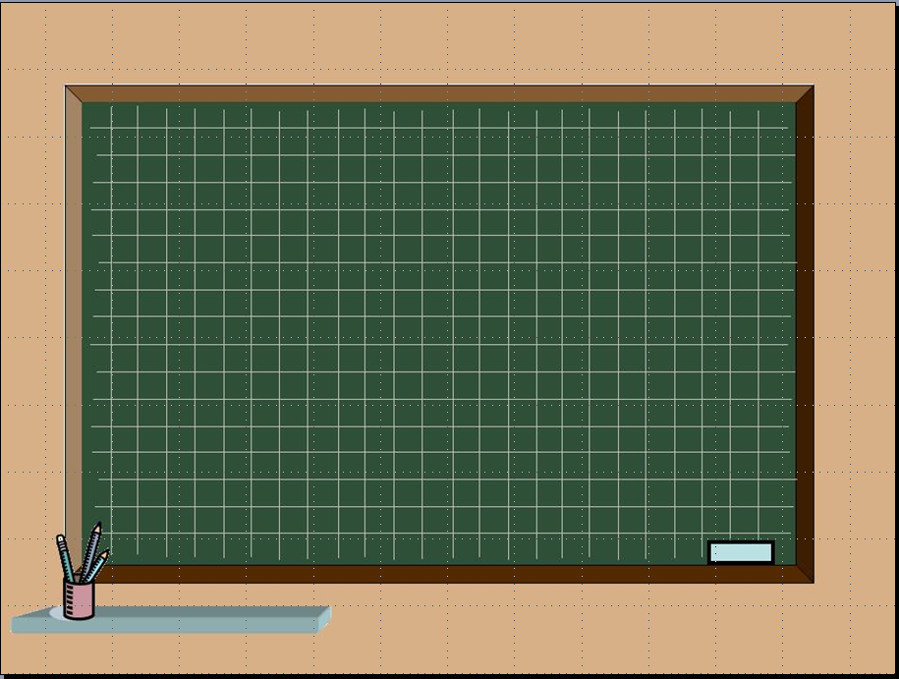
Правописание ЖИ и ШИ.
Презентацию подготовила
учитель начальных классов
МОУ СШ № 2 п. Селижарово
Березина Ольга Викторовна

Slide 2
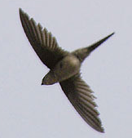



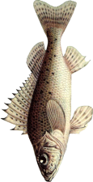

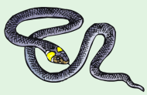

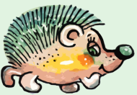

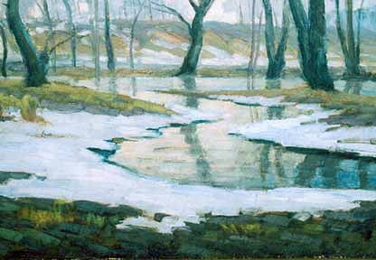
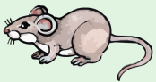

В каких словах спрятались жи и ши.
стрижи
ерши
камыши
ужи
ежи
лужи
мыши
Notes:
Ежи,рыжики,лужи,мыши,ужи.камыши,стрижи,шалаши,ерши,пушистый.рыжий

Slide 3
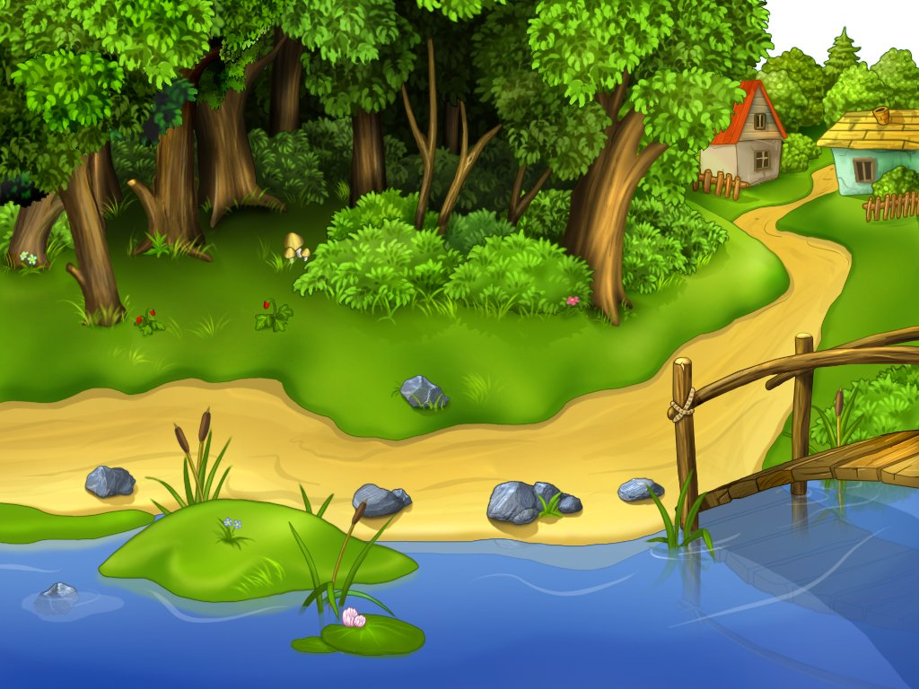


Спасибо!

